Slide 1
Desarrollo de una librería en java para el cálculo de propiedades de sustancias con ecuaciones de estado cúbicas
UNAM
Junio 8, 2016 Hugo Redon

Slide 2
Agenda
Motivación 5 minutos
Demostración 15 minutos
Introducción a la librería Materia 20 minutos
Herramientas e instalación 5 minutos
Conclusiones 5 minutos
Preguntas y respuestas
Esta presentación pretende dar una idea general sobre la librería creada y su utilización. Detalles sobre el lenguaje de programación son mera necesidad, no la base de esta tesis.

Slide 3
Motivación

Slide 4
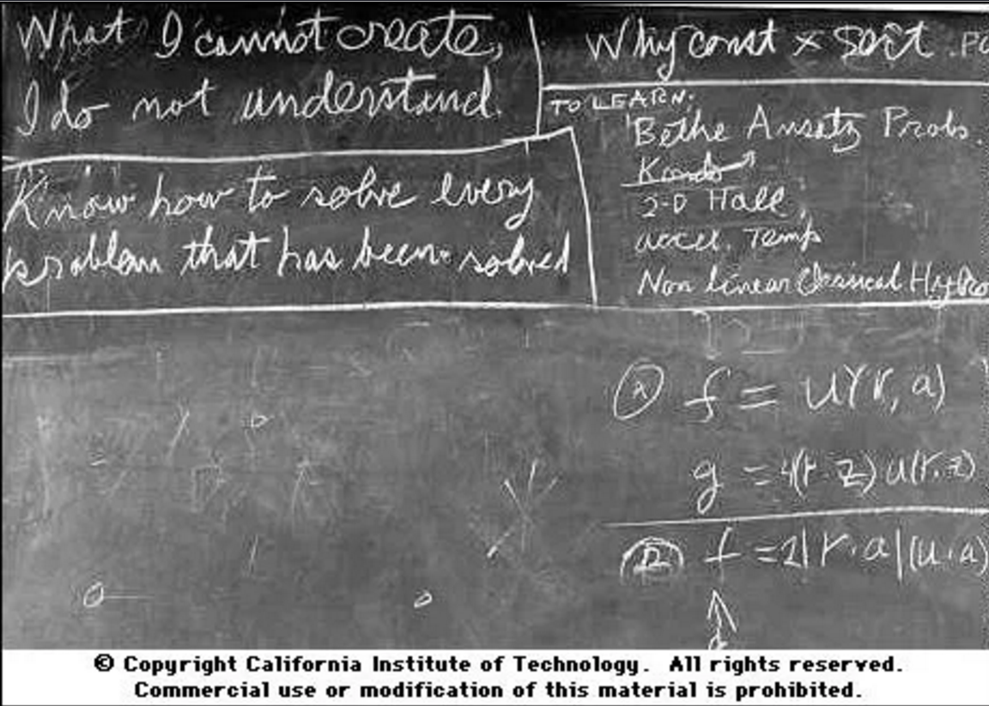

Motivación
Lo que no puedo crear no lo puedo comprender.
Richard Feynman

Slide 5

Reto
¿Podemos crear un simulador de procesos?

Slide 6
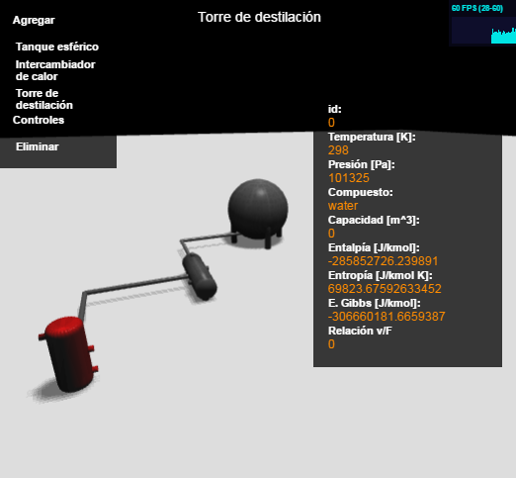
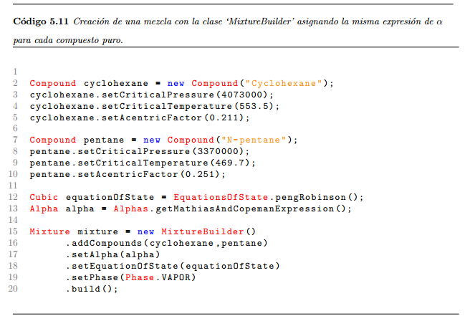
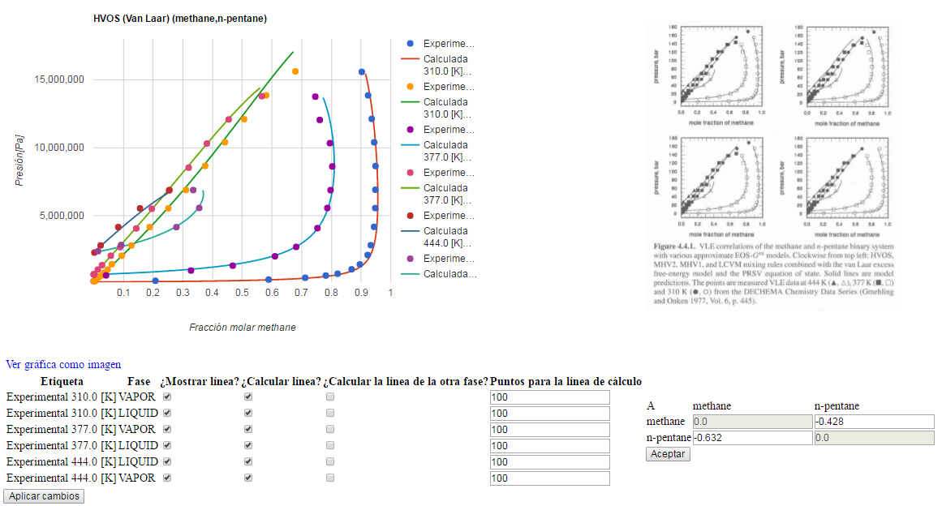
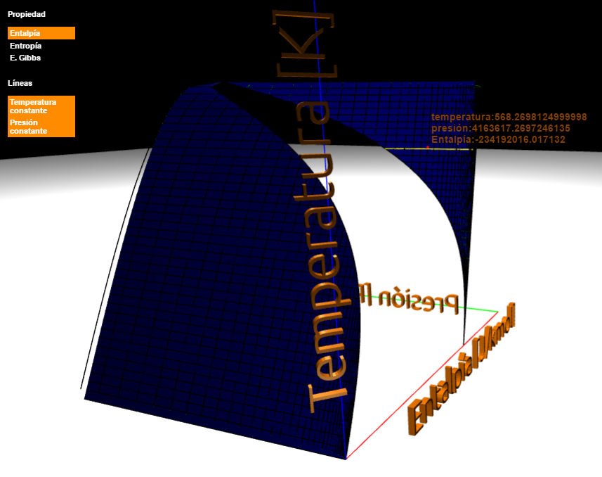
Desarrollo de la librería Materia
Escritura de código
Evidencia de funcionamiento
Desarrollo de Aplicaciones

Slide 7
Demostración

Slide 8
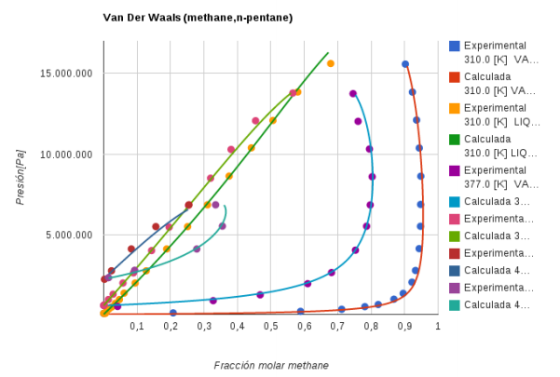
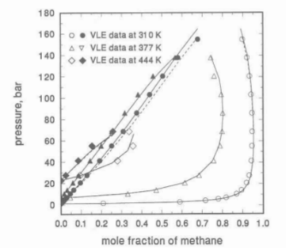
Evidencia de funcionamiento
Comparación de los cálculos de la librería con la literatura:
Orbey, H. ; Sandler S.I.: Modeling Vapor-Liquid Equilibria. CAMBRIDGE UNIVERSITY PRESS, 1998
Aplicación web: Demonstraciones Van Der Waals
Literatura

Slide 9
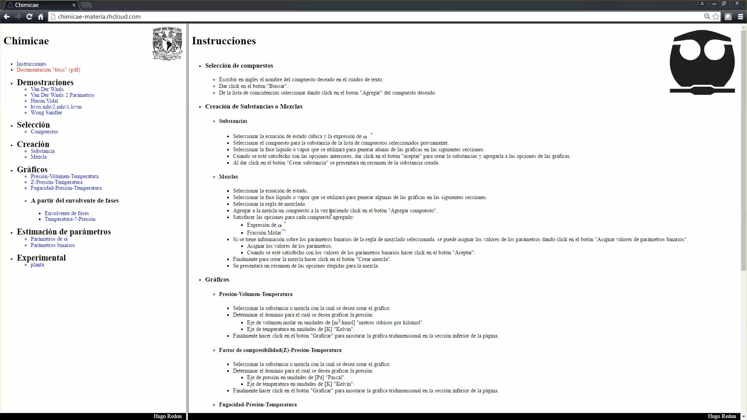
Video

Slide 10
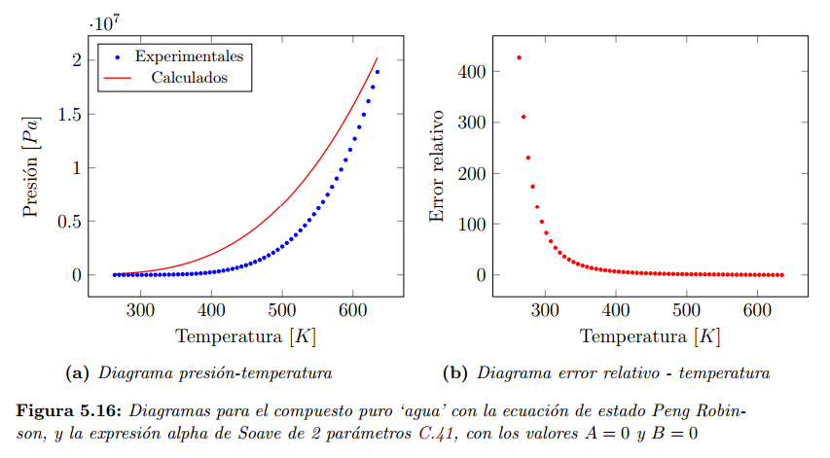
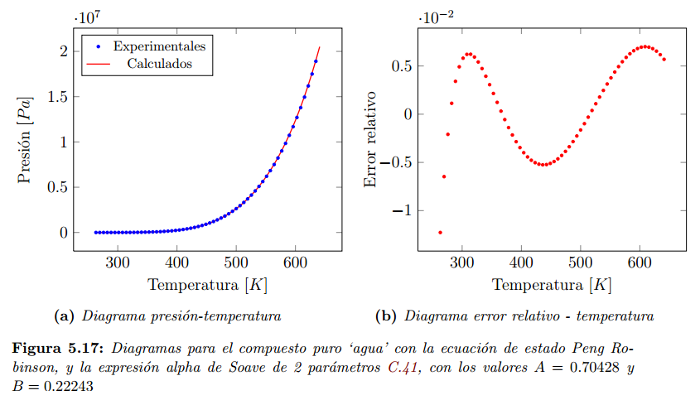
Estimación de parámetros
Parámetros de α expresión de Soave de 2 parámetros, con Peng Robinson.
Los datos pseudo-experimentales fueron generados con la ecuación 101 DIPPR
Antes de la estimación
Después de la estimación

Slide 11
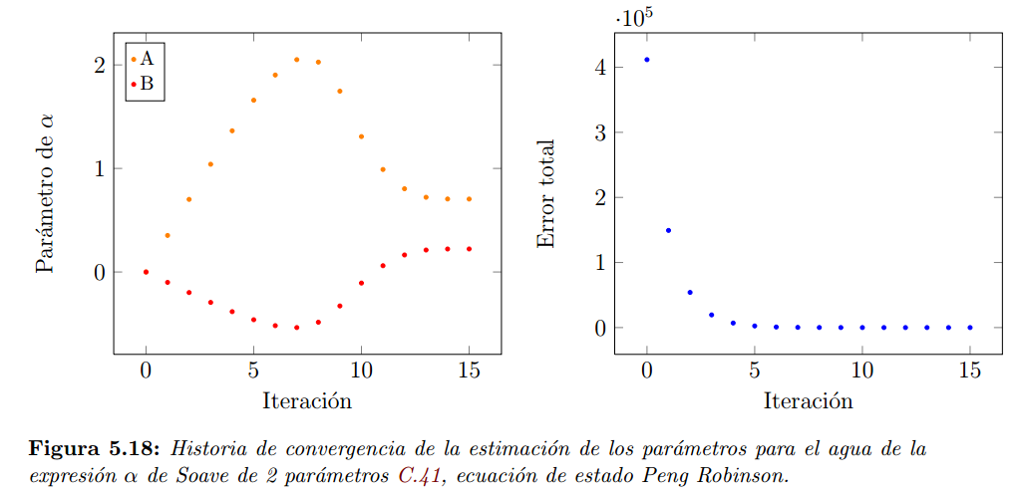
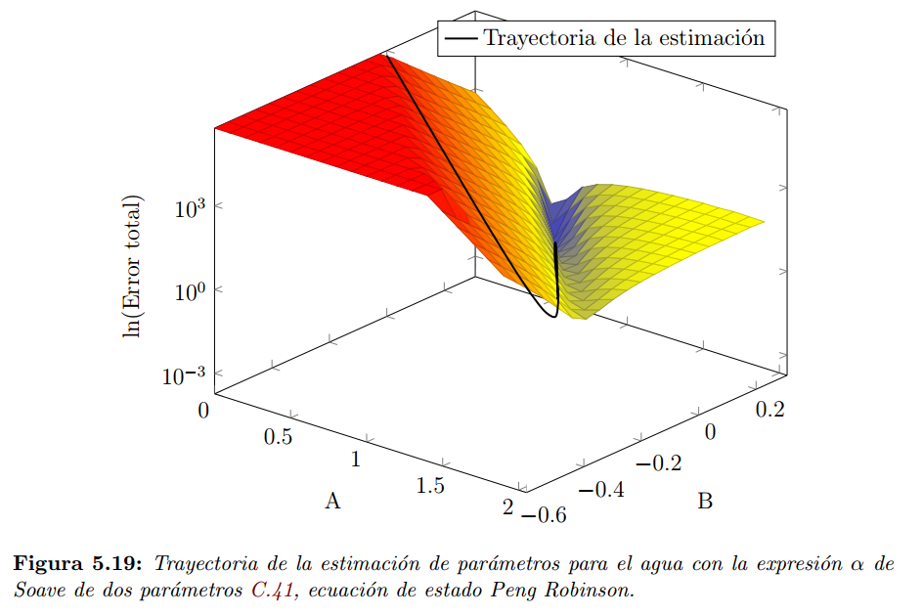
Estimación de parámetros (2)
El historiador de la librería permite ver la trayectoria de la minimización.
El método numérico tomo 15 para una tolerancia de1E-5.

Slide 12
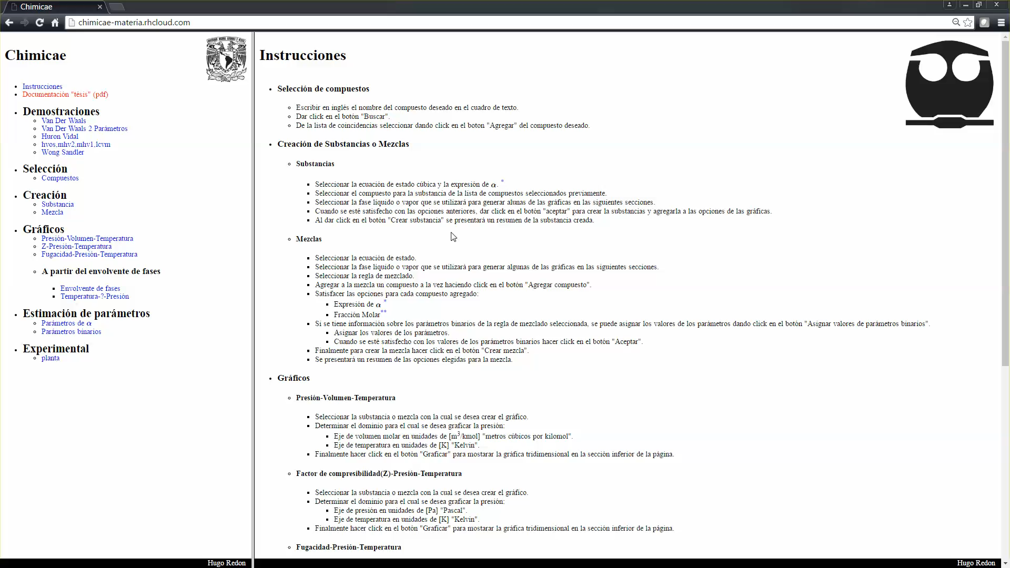
Video

Slide 13
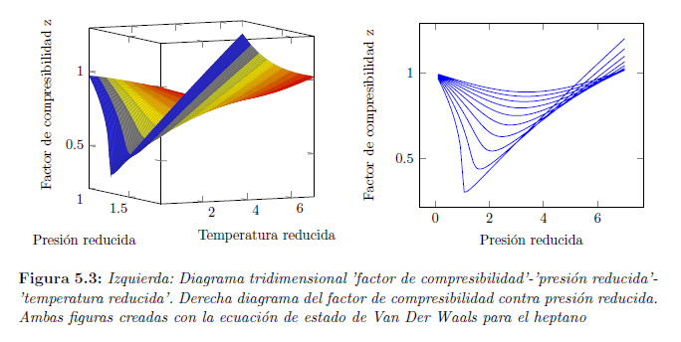
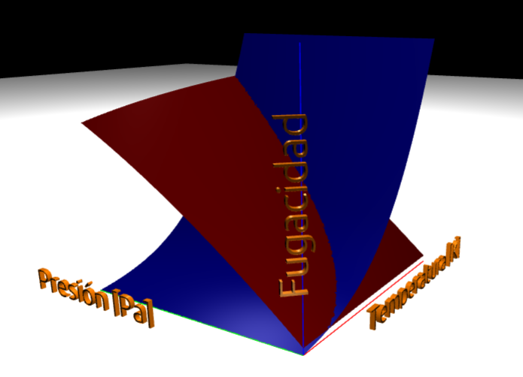
Gráficos
La librería permite crear gráficos en varias plataformas.
Escritorio: Latex, Web: Three.js

Slide 14

Video

Slide 15
Diagrama de proceso
Finalmente una demostración experimental del tipo de aplicaciones que pueden explotar las capacidades de la librería.
Diagrama de proceso

Slide 16


Slide 17
Introducción a la librería Materia

Slide 18
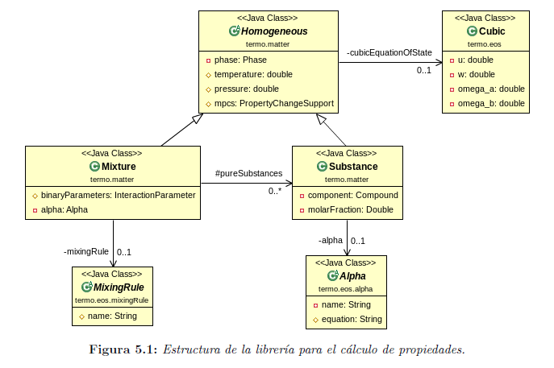
Estructura: Materia Homogénea
La clase ‘Homogeneous’ representa a las substancias o mezclas que se encuentran en una sola fase, las propiedades que se pueden calcular de una fase son:
Presión.
Factor de compresibilidad.
Volumen molar.
Fugacidad.
Entalpía.
Entropía.
Energía libre de Gibbs.

Slide 19
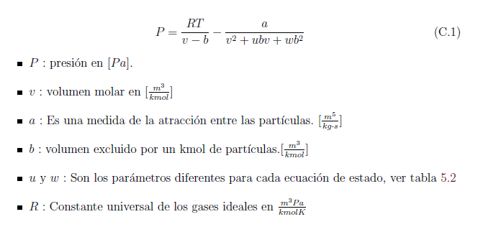
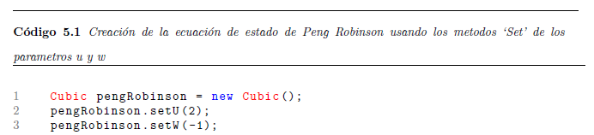
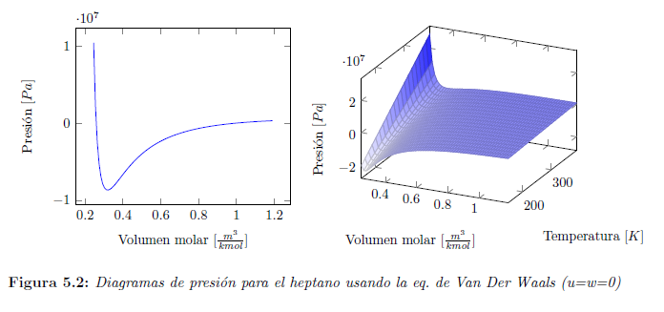
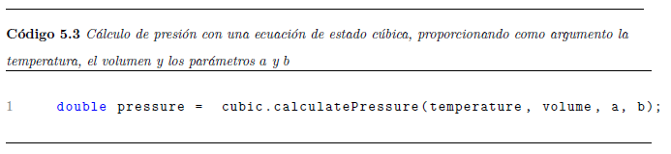
Ecuación de estado cúbica
La Clase ‘Cubic’ representa a las ecuaciones de estado cúbicas, raramente será necesario usar los métodos de esta clase ya que es difícil obtener el cálculo de los parámetros a y b.
Notes:
Nombrar las variables guiar por el código.

Slide 20
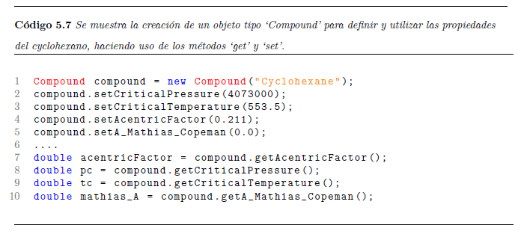
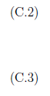
Compuestos
La clase ‘Compound’ permite definir las propiedades de un compuesto puro y utilizarlas dentro de la librería.
Propiedades como la temperatura crítica, factor acéntrico y los parámetros para las expresiones de alfa pueden obtenerse de esta clase.

Slide 21
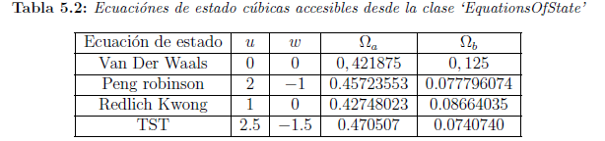
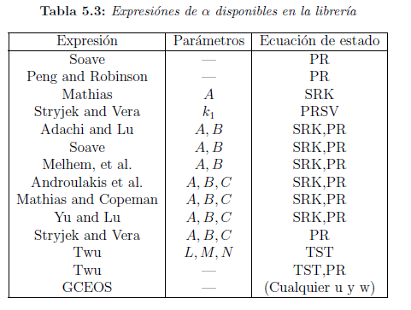
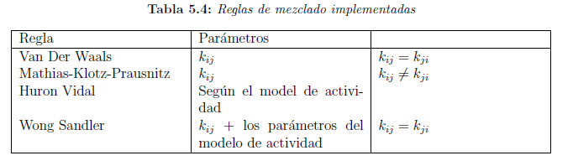
Parámetros de la ecuación de estado
El cálculo de los parámetros depende de la cantidad de compuestos presentes en el sistema.
Para los compeustos puros la clase ‘Substance’ define el cálculo de los parámetros usando una expresión de α, los parámetros Ωa y Ωb de la ecuación de estado y las propiedades del compuesto puro.
Para las mezclas, la clase ‘Mixture’ define el cálculo de los parameteros usando una regla de mezclado y el conjunto de los parámetros a y b calculados a partir de los compuestos puros

Slide 22
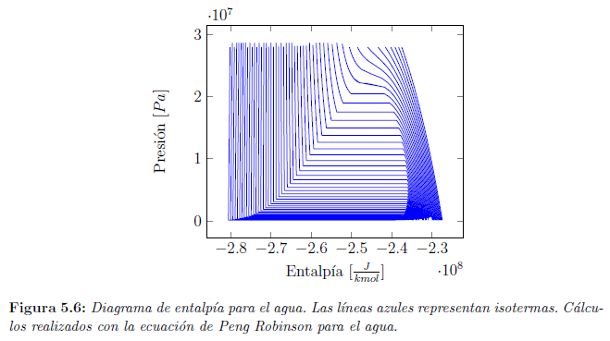
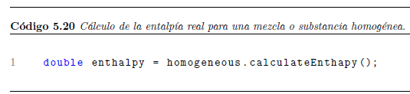
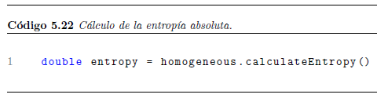
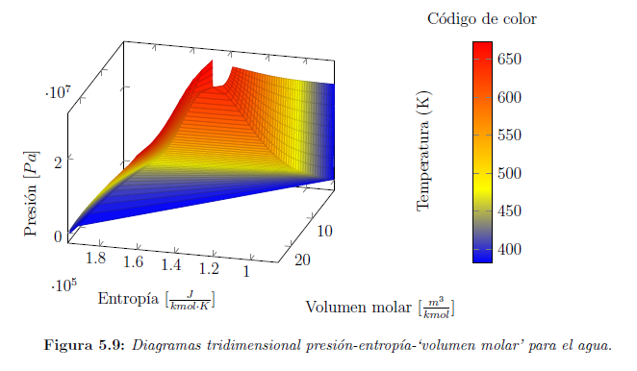
Cálculos de substancias homogéneas

Slide 23
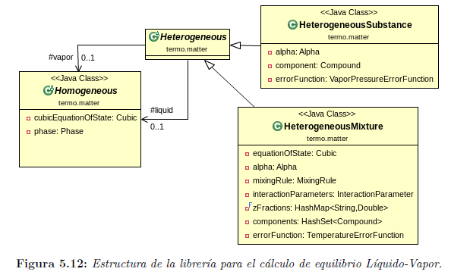
Estructura: Materia Heterogénea
La clase ‘Heterogeneous’ se encarga de los cálculos de equilibrio entre fases líquido y vapor. La clase contiene dos objetos del tipo ‘Homogenous’ que representan a la fase líquida y a la fase vapor. Esta clase implementa los algoritmos numéricos para igualar los cálculos de la fugacidad entre las fases.
Los cálculos disponibles a través de esta clase son:
Substancias
Temperatura de saturación
Presión de saturación
Mezclas
Presión de burbuja y rocío
Temperatura de burbuja y rocío
Flash: temperatura, presión

Slide 24
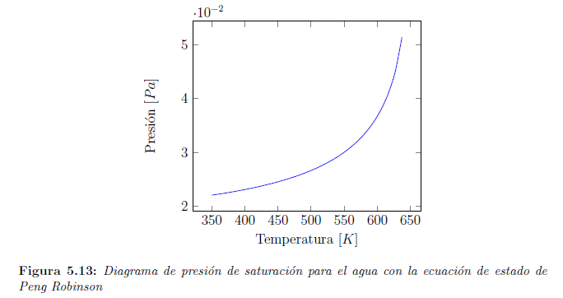
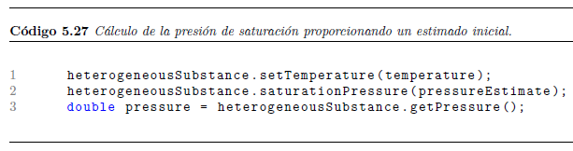
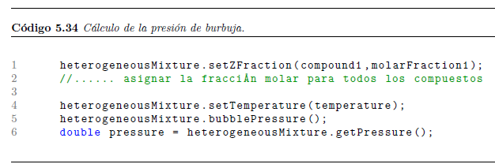
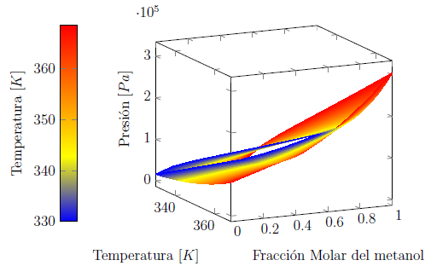
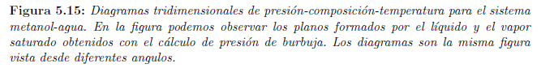
Cálculos de substancias heterogéneas

Slide 25
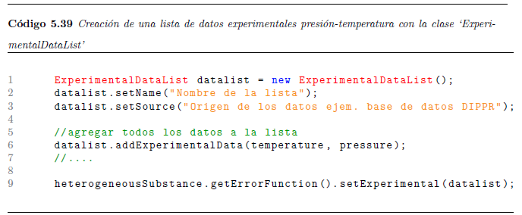
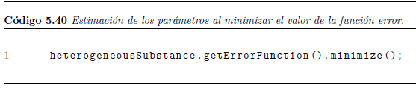
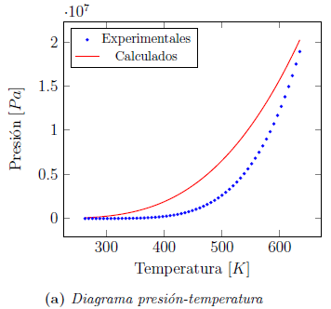
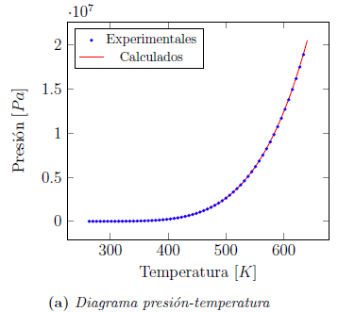
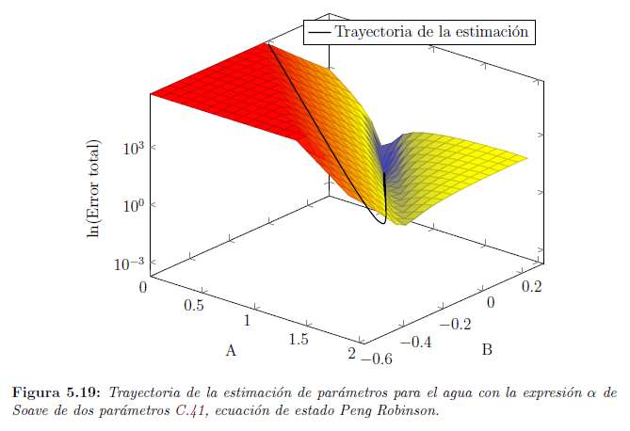
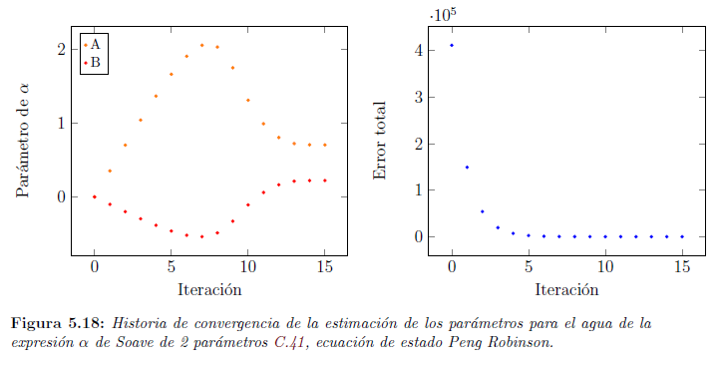
Estimación de parámetros de α
La estimación de los parámetros de la expresión de alfa se realiza para un compuesto puro y es necesaria una lista de datos experimentales Temperatura-Presión de la substancia en equilibrio.
La clase ‘ErrorFunction’ calcula el error total, un objeto de este tipo existe para cada instancia de la clase ‘HeterogeneousSubstance’.
La clase ‘NewtonMethodSolver’ ejecuta el algoritmo de Newton Multivariable para minimizar la función error, una instancia de esta clase se encuentra como variable de la clase ‘ErrorFunction’
Para realizar la estimación de parámetros se invoca el método ‘minimize’ de la función error.

Slide 26
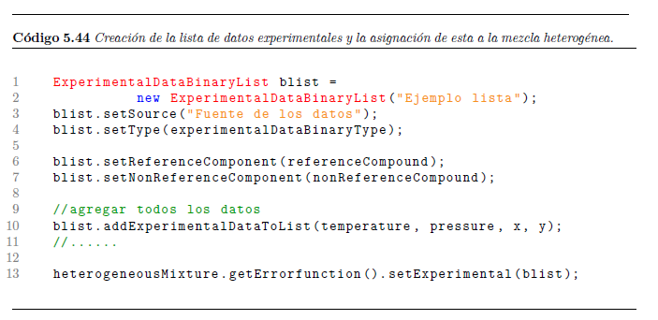
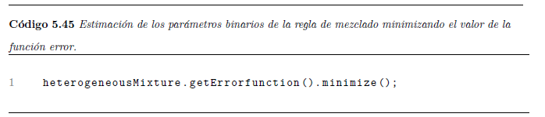
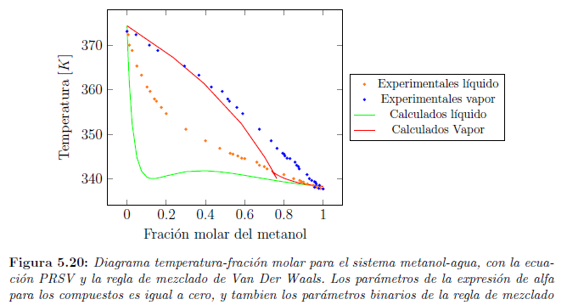
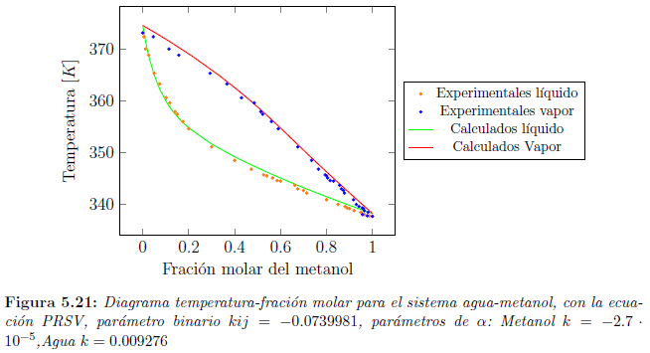
Estimación de parámetros binarios
Para la estimación de parámetros binarios se utilizan las mismas clases ‘ErrorFunction’ y la clase ‘NewtonMethodSolver’ que se encuentran dentro de la clase ‘HeterogeneousMixture’.
Para crear una lista de datos experimentales para una mezcla binaria, es necesario indicar si la experimentación se llevo a cabo de manera isobárica o isotérmica.

Slide 27
Extensión de la librería Materia
Para colaborar con el proyecto y agregar nuevas clases a la biblioteca es necesario descargar el código fuente desde GitHub.
Se pueden crear nuevas clases usando plantillas:
Nuevas expresiones de alfa
Reglas de Mezclado
Modelos de coeficientes de actividad
Ecuaciones de capacidad calorífica
También se puede:
Modificaciones a los modelos existentes
Agregar nuevos métodos numéricos.
Para la creación de estos nuevos modelos debemos asegurarnos de ciertos métodos que definen su funcionalidad.

Slide 28
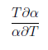
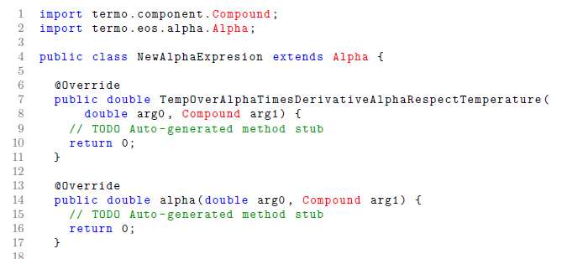
Creación de nuevas expresiones de α
Para las expresiones de alfa existen dos métodos fundamentales:
El cálculo de la expresión para una temperatura y un compuesto puro.
El cálculo de la derivada de la expresión con respecto a la temperatura.

Slide 29
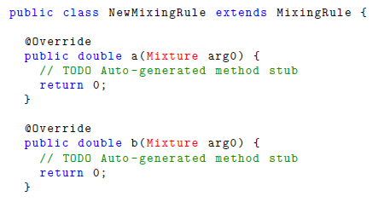
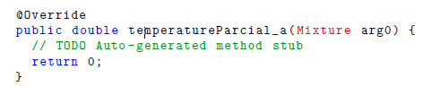
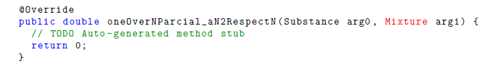
Creación de nuevas reglas de mezclado
Para las reglas de mezclado los métodos fundamentales son:
El cálculo del parámetro ’a’ de la ecuación cúbica.
El cálculo del parámetro ’b’ de la ecuación cúbica.
La derivada del parámetro ‘a’ con respecto al numero de moles de un compuesto i.
La derivada del parámetro ‘a’ con respecto a la temperatura.

Slide 30
Herramientas e instalación

Slide 31
Herramientas
Java nos permite el desarrollo de los métodos computacionales de una forma sencilla y segura.
Junit asegura el funcionamiento e integridad de la librería sin importar los cambios que sean introducidos al código.
Git permite administrar los cambios entre versiones de una forma segura.
GitHub guarda el código fuente y permite compartir los cambios a través de internet.
Maven permite construir las aplicaciones descargando los proyectos necesarios desde los servidores centrales de Maven.
Netbeans es el ambiente de desarrollo que permite escribir, compilar y ejecutar las aplicaciones escritas.
Licencia ‘GNU GENERAL PUBLIC LICENSE Version 2’ asegura que el código fuente sea libre para todos los usuarios.

Slide 32


Instalación: Para uso de la librería (compilado)
Crear una aplicación que emplea las funciones ya definidas en la biblioteca.
Solo se necesita el archivo compilado *.jar que se puede obtener de dos formas
Descargarlo desde la pagina http://hugoredon.github.io/Materia/ o desde la página de búsqueda de Maven http://search.maven.org/ con el nombre de la librería ‘Materia’.
Utilizando Maven agregando el siguiente código al archivo pom.xml.

Slide 33

Instalación: Para extender o modificar la librería (código fuente)
El código fuente de la librería se expone de manera pública en la página https://github.com/HugoRedon/Materia bajo la licencia GNU GENERAL PUBLIC LICENSE Version 2.
Desde la página de GitHub se puede obtener el código fuente y para participar en su desarrollo se debe obtener una cuenta para compartir los cámbios.

Slide 34
Conclusiones

Slide 35
Conclusiones
Durante este proyecto se ha creado una librería de clases en java que resuelven el equilibrio entre fases para substancias y mezclas multi-componentes.
Se ha logrado incluir métodos de optimización de parámetros de la expresión de α para el cálculo del parámetro ‘a’ de la ecuación de estado cúbica y de parámetros de interacción binaria de las reglas de mezclado y modelos de coeficientes de actividad.
La biblioteca permite representar las propiedades de las sustancias para poder realizar cálculos de interés en la ingeniería química.
La estructura de la librería y las herramientas utilizadas para su creación permiten la participación de un gran grupo de programadores para la realización de programas mas complejos.
La creación de una página de internet para mostrar las principales funciones de la librería es un gran ejemplo del alcance de la librería.

Slide 36
Sesión de preguntas

Slide 37
Gracias por su atención.

